Slide 1
Знаете ли вы, что...
Самые яркие страницы белорусской истории, уникальная природа, самобытная культура и личности, изменившие мир…

Slide 2
Национальный парк «Припятский» – единственное место на планете, где существуют первобытные пойменные дубравы
В национальном парке практически в первозданном состоянии сохранились уникальные пойменные ландшафты Белорусского Полесья – с дюнами, котловинами и ложбинами, где среди дубрав и ясенников расположено более 30 озер. На Полесье также сохранились самые большие естественные болота в Европе. Наиболее крупные из них – Званец (150 кв. км) и Дикое (80 кв. км).

Slide 3
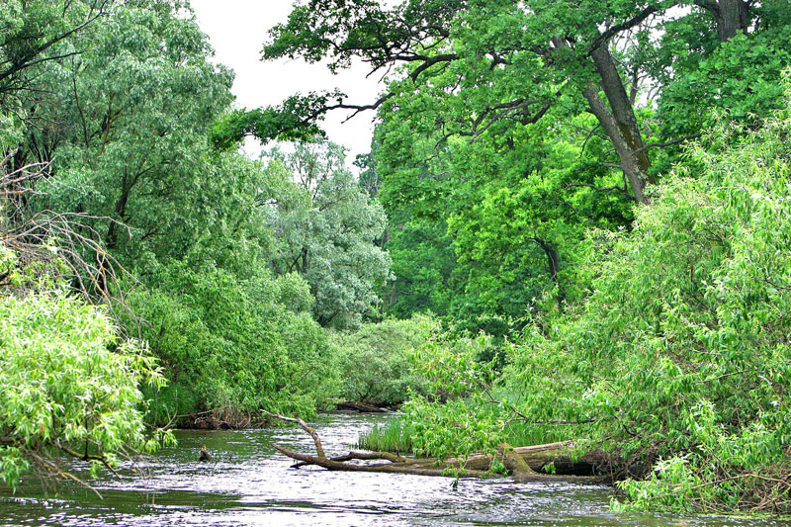

Slide 4
Беловежская пуща – самый крупный древний лес Европы
Сведения о пуще встречается еще у античного историка Геродота (5 в. до н.э.) и в Ипатьевской летописи (983 г.). В конце XIV в. великий князь Великого княжества Литовского Ягайло объявил пущу заповедной и установил запрет на охоту. Древний лес охраняется уже 600 лет. В Беловежской пуще насчитывается около 2 тысяч деревьев-великанов. Некоторые из них появились еще до открытия Колумбом Америки! Беловежская пуща включена в список всемирного наследия ЮНЕСКО.

Slide 5
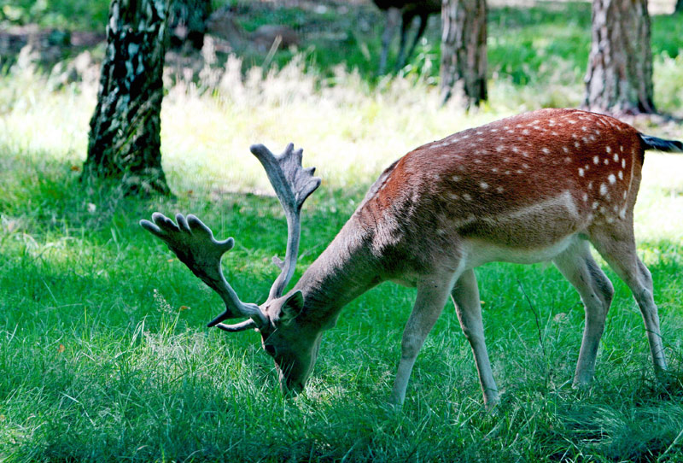

Slide 6
Несвиж принадлежал одному из богатейших в Европе роду Радзивиллов
Многим в своем неповторимом облике Несвиж обязан творениям итальянского архитектора Яна Джаванни Марии Бернардони. По его проектам в XVI веке возведены замок и фарный костел Божьего тела – первое на территории Речи Посполитой сооружение в стиле барокко. В храме находится один из крупнейших в Европе некрополь княжеского рода, насчитывающий 102 саркофага членов семьи Радзивиллов. Несвижский замок включен в список всемирного наследия ЮНЕСКО.

Slide 7
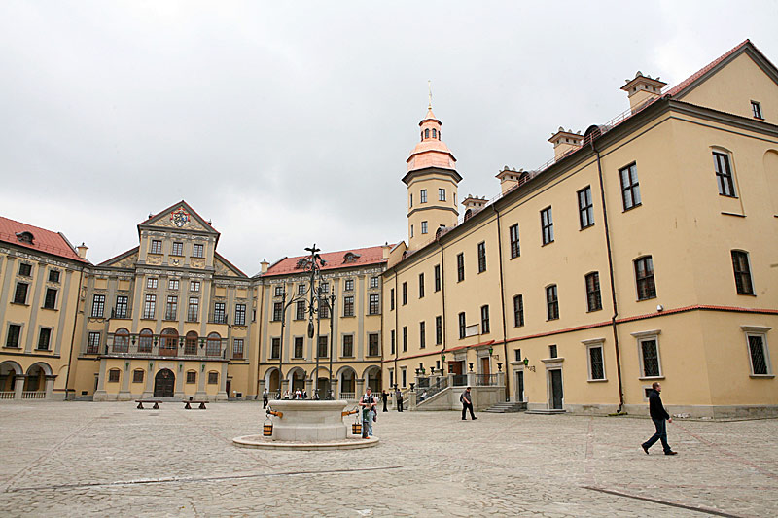

Slide 8
В Беларуси обитает крупнейшая в мире
популяция зубров
Эти животные самые тяжёлые и крупные наземные млекопитающие на европейском континенте, последние европейские представители диких быков. Микола Гусовский написал свою знаменитую «Песню про зубра» по заказу Папы Римского Льва X, который хотел услышать правдивое поэтическое слово про охоту на зубров. Наибольшее количество зубров обитает в Беловежской пуще.

Slide 9
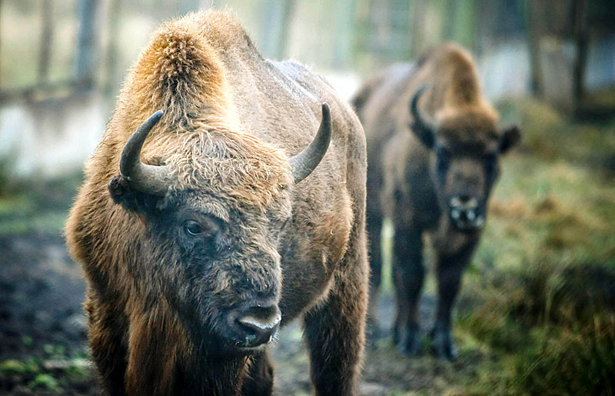

Slide 10
Один из трех восточнославянских софийских соборов находится в Беларуси
Этот монументальный памятник архитектуры построен в Полоцке между 1044–1066 годами при князе Всеславе Брячиславиче, прозванном Чародеем, как символ равенства с самыми влиятельными древнерусскими городами – Киевом и Новгородом, где также были возведены соборы в честь святой Софии.

Slide 11
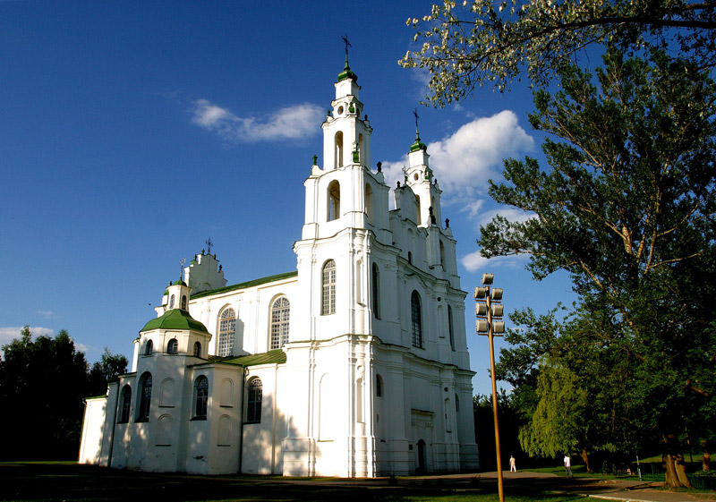

Slide 12
Белорусы одними из первых в Европе, еще в 1517 году, имели свою печатную Библию
Белорусский первопечатник Франциск Скорина свою издательскую деятельность начал в Праге, где напечатал 23 иллюстрированные книги Библии в переводе на старобелорусский язык. В начале 1520-х годов переехал в Вильно и основал типографию. В ней напечатаны «Малая подорожная книжица» и Апостол. Ренессансные издания Скорины выделяются высоким качеством печати, своеобразными иллюстрациями и гравюрами, шрифтом и другими компонентами издательской эстетики и мастерства.

Slide 13
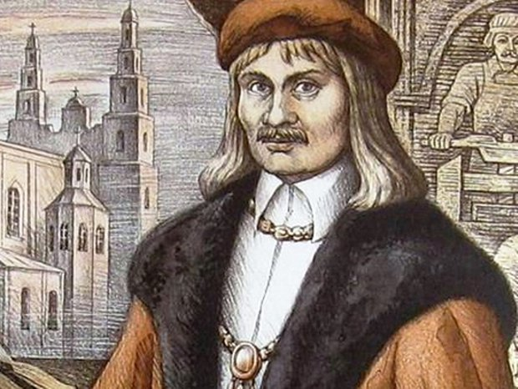

Slide 14
Пятнадцать Нобелевских лауреатов
имеют белорусские корни
Эта самая престижная международная премия существует уже более 100 лет и за это время была вручена представителям самых разных стран. Имена многих нобелевских лауреатов с белорусскими корнями известны сейчас всему миру. Это, в частности, лауреаты Нобелевской премии по экономике, химии и физике –Жорес Алфёров, Саймон Кузнец, Аарон Клуг; лауреаты Нобелевской премии мира – Ицхак Рабин, Менахем Бегин и Шимон Перес.

Slide 15
Уроженец Беларуси Тадеуш Костюшко – национальный герой Беларуси, Польши и США
Тадеуш Костюшко за свою блистательную карьеру был соратником отца-основателя США Вашингтона и национального героя Франции Лафайета, получал предложения о сотрудничестве от французского императора Наполеона I и русского царя Александра I, но отказал им. Костюшко стал активным участником многих значимых исторических событий: в 1776–83 годах добровольно участвовал в войне за независимость США; в 1794 году возглавил национально-освободительное восстание в Речи Посполитой.

Slide 16
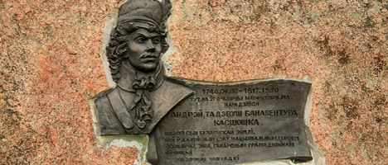

Slide 17
Партизанское движение в Беларуси в годы Второй мировой войны было самым мощным в Европе
Уже в 1943 году партизаны контролировали около 60% территории республики. На территории Беларуси в годы Второй мировой войны действовал самый крупный в Европе еврейский партизанский отряд, организованный братьями Бельскими. О реальных событиях, связанных с деятельностью отряда, рассказывает фильм американского режиссера Эдварда Цвика по сценарию Клея Формана «Сопротивление», премьера которого прошла в январе 2009 года.

Slide 18
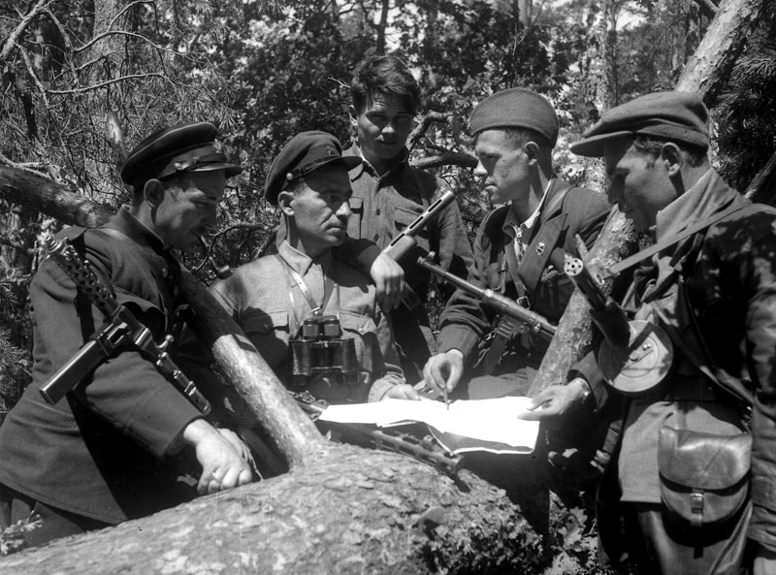

Slide 19
Реликвию белорусов – слуцкие пояса – ткали
только мужчины
И носили пояса только мужчины и даже повязывать владельцам помогали только мужчины. Ходило поверье, что если женская рука коснется драгоценных нитей, ткань потускнеет и пояс можно будет сразу выбросить. Знаменитые пояса выпускала не только слуцкая мануфактура. Но даже во Франции в Лионе пояса делали «по типу слуцких» и даже ставили «слуцкую» метку.

Slide 20
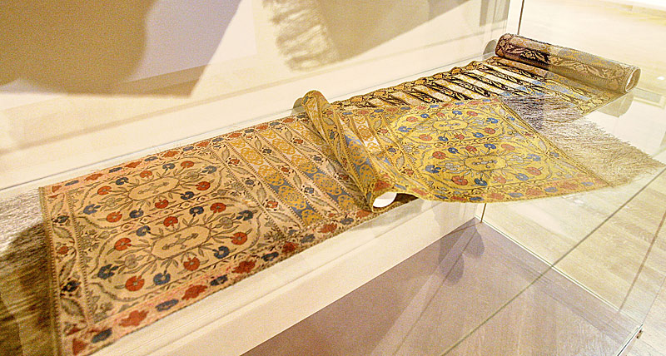

Slide 21
Спасибо за внимание!

